Slide 1



Slide 2


COMPLIANCE & QUALITY ASSURANCE

Slide 3
Conteúdo da aula
• Estratégias de testes
• Objetivos do teste
• Responsabilidades sobre os testes
• Modelo V de níveis de teste (unitário, integração de componentes, sistema e aceitação)
• Tipos de teste (funcional, não funcional, estrutural da aplicação)
• Técnicas de teste (caixa preta e branca)
• Testes em mudanças de software – reteste e regressão
• Necessidades de formalização do planejamento e do registro de resultados de testes
• Casos, Roteiros e Planos de testes

Slide 4

Estratégias de testes
Como diria o Capitão Nascimento, no famoso filme Tropa de Elite: O conceito de estratégia, em grego, stratigiki; em inglês, strategy; em francês, stratégie… Os senhores estão anotando?
Estratégia significa plano, método ou manobra usada para alcançar um objetivo ou resultado específico. Dela depende o sucesso ou o fracasso de uma entrega, visto sua importância para o cumprimento de metas e para um bom ciclo de desenvolvimento.
Devemos aplicar estratégias na realização de testes, sempre de forma transparente. Quando um novo profissional passa a integrar a nossa equipe, o atualizamos com essa ‘lista’ para facilitar o trabalho e garantir a qualidade de processos e produtos.

Slide 5
Estratégias de testes
Conheça algumas das estratégias usadas em testes integrados nos ciclos de desenvolvimento ágil:
1 – Atue na sprint atual, mas também participe da discussão da sprint seguinte junto com o PO. Isso ajuda a mitigar e entender melhor os cenários que serão testados. O objetivo é que os critérios que podem ter inconsistência fiquem visíveis para todos os participantes do time;
2 – Comunique-se. Ao ler e interpretar um Critério de Aceite, dê exemplos do que pode ser validado e impactado na aplicação. Especificação Por Exemplo ajuda a explicitar e a tirar a ambiguidade das regras de uma funcionalidade;
3 – Auxilie o time na quebra de histórias. Quando uma equipe não está habituada a fazer pequenas entregas, é bem possível que o QA assuma essa responsabilidade, já que ele possui a visão do que irá verificar e, logo, o que pode ser quebrado para ser testado e entregue em partes. Mas lembre-se de observar que as entregas devem ter valor;
4 – Nem todo teste está na interface – a famosa pirâmide de testes fala sobre isso. Entenda a arquitetura da aplicação na qual você está trabalhando, pois muitas vezes as regras de negócio estão em camadas que podem ser validadas antes de ter o front-end (tela) pronto.

Slide 6
Estratégias de testes
5 – Teste somente o que compete à funcionalidade – para isso são necessários Critérios de Aceite claros, para ter os delimitadores do que será validado; e conceitos de testes por feature branch, que geram um ambiente especifico com a mudança;
6 – Faça testes exploratórios antes de sair automatizando. Testes automatizados têm muito valor, mas necessitam de esforço e manutenção. Um bom teste exploratório auxilia a pensar nas melhores maneiras de estruturar os scripts de testes e ajuda a explicitar as regras críticas da aplicação;
7 – Faça automação de testes primeiro no que é positivo e que mais agrega valor, e somente depois em fluxos alternativos. A regressão automática deve garantir que novas funcionalidades não danificaram o que já estava em funcionamento. Regras que não são críticas não necessitam de automação;
8 – Faça automação para rodar em um Pipeline de Integração Continua. Não adianta ter testes que rodam somente quando você manda executar na sua máquina;
9 – Quando uma tarefa entra em teste, ela deve estar pronta para ser testada, não pronta para ser feito um deploy. Para isso, tenha um Pipeline de Build e Deploy automático. Em testes mobile, ferramentas de distribuição de app auxiliam a disponibilizar o incremento que será validado;

Slide 7
Estratégias de testes
10 – BDD é legal, mas ele fala sobre processo colaborativo e não sobre automação de testes. Escrevemos nossos cenários utilizando exemplos, porém isso não significa que tenhamos que utilizar Cucumber ou JBehave em tudo.
11 – Uma boa utilização de Definition of Ready (DoR), também chamado de “Definição de Pronto” e Definition of Done (DoD) ou traduzindo “Definição de feito”. DoR - é um elemento importante da metodologia Scrum para definir se uma tarefa está ou não pronta para ser executada pelo time de desenvolvimento e DoD - ajuda o time a elencar os pontos necessários para que uma determinada tarefa seja classificada como concluída.
As ideias de estratégias acima estão baseadas nas nossas experiências e pensamentos de melhoria continua. Elas são utilizadas pelos QAs em seus times, e estão em constante evolução. Nos ajudam a ganhar tempo e a evitar desperdício, além de auxiliarem na qualidade dos nossos produtos.

Slide 8
Objetivos do teste
Para você, quais os objetivos dos testes? Abrir um software e sair clicando para encontrar alguma falha?
Teste de software vai muito além de executar um sistema a procura de defeitos. Os principais objetivos do teste são:
Avaliar os produtos de trabalho: quando se realiza testes desde o início do desenvolvimento de software, chamados testes estáticos, podemos desde a fase inicial, avaliar se esses produtos estão coerentes, se há falhas neles, evitando retrabalhos nas fases posteriores;
Verificar se todos os requisitos foram atendidos, pois imagina só, o cliente pede X e você entrega A para ele. Foi gasto tempo, dinheiro, para o cliente receber aquilo que ele não pediu.
Validar se o objeto de teste está completo e funciona. Objeto de teste pode ser desde um requisito do sistema, passando por componentes, chegando a um sistema completo. Está completo? Funciona? É o que cliente pediu?
Criar confiança no nível de qualidade do objeto de teste. Primeiro, vamos entender que testes é uma coisa, qualidade de software é outra. A medida que se encontra falhas e elas são corrigidas, aumenta-se a qualidade do software. Os Testes apoiam a Qualidade.

Slide 9
Objetivos do teste
Evitar defeitos. No primeiro tópico, tratamos sobre testes estáticos. Imaginemos a seguinte situação. O analista descreve um requisito RFX que é contraditório a outro já especificado, RFA. Essa regra é passada a um desenvolvedor que desconhece a regra RFA. O requisito RFX é codificado, e só então um Analista de Testes percebe que essa regra contradiz a RFA. Se os testes fossem executados desde a fase inicial do projeto, o Analista de testes iria perceber e já relatar a contradição ao Analista de sistemas. Isso evitaria de o RFX ter sido codificado, de pessoas terem testado após desenvolvimento. Consequentemente, não teria tido retrabalhos e perda de recursos, pois há muito o que fazer e poucos recursos.
Encontrar falhas e defeitos. Esse tópico é o que todos pensam ser o principal objetivo dos testes. Mas é só um deles.
Fornecer informações suficientes sobre tomadas de decisões. Se há muitos defeitos críticos, que podem causar prejuízos ao nosso cliente, porque colocar o sistema em produção? Há muito o que testar, porque não focar na parte crítica e arriscada do sistema, para depois testar partes menos críticas ao cliente? Dentre outras decisões importantes.
Reduzir o nível de qualidade inadequada. No tópico 4 falamos sobre isso. Se encontramos falhas, e elas são corrigidas, aumentamos a qualidade. Só encontrar falhas não aumenta a qualidade. Deve-se corrigir os defeitos encontrados.

Slide 10

Objetivos do teste
Atender a conformidade contratual ou regulatória. Imagina só um sistema na área de saúde ou de finanças, onde existe regulamentações. Ou até um cliente que exige em seu contrato algumas características no sistema. Os analistas devem verificar essas conformidades, pois aumenta a qualidade do software.
Esses são os objetivos do teste de software !!!!

Slide 11
Responsabilidades sobre os testes
Se a qualidade é responsabilidade de todos por que as estratégias de testes deveriam ser exercitadas só por QAs?
Responda Sim ou Não:
Você acredita que sua tasks de testes só “QA” coloca a mão?
Você acredita que quem tem que olhar para a demanda e dizer o que testa e que não testa é só um QA?
Você ainda não enxergou valor de teste começar cada vez mais cedo no ciclo de desenvolvimento?
Já ouviu frases como...
“Está pronto… Só falta testar….”
“Vamos conseguir implementar o teste unitário só depois da entrega”
“Só teste que define o que será testado”
“Vamos definindo os requisitos à medida que desenvolvemos”
E opsss e a clássica … A responsabilidade pela qualidade é de todos!

Slide 12

Responsabilidades sobre os testes
Vamos conversar...
E ainda assim você acredita que vocês fazem valer a frase:
“A responsabilidade da qualidade é de todos!”
Vamos voltar duas casas...
Se a responsabilidade da qualidade é de todos, logo a …
Estratégia
Conscientização de Impactos
Definição de Riscos
Cobertura do Código
Priorização
É responsabilidade de todos Time Alinhado

Slide 13
Responsabilidades sobre os testes
Por falar nisso...
Todo esse contexto está alinhado com os valores do XP
Feedback Rápido
Trabalho de alta qualidade
Comunicação
E alinhado aos valores vamos ver algumas práticas do XP
Pareamento
Testes constantes
Propriedade Coletiva
Vamos ao Passo a Passo...
Alinhar os conceitos
Time conhecer os tipos de testes
* Funcionais
* Não Funcionais
Nível do Teste
Ferramentas para cada tipo de teste
Aplicar de acordo com o contexto

Slide 14

Tipos de testes: quais os principais e por que utilizá-los?
Tornou-se padrão que empresas busquem testar seus produtos em diferentes etapas do desenvolvimento até a entrega ao usuário final, devido às vantagens que os testes nos trazem, possibilitando a identificação de erros e garantindo a confiabilidade no uso do software, que deve ser um produto com qualidade de funcionamento.
Então sabendo do quão importantes são os testes e de como as empresas hoje buscam utilizá-los em diversas etapas da criação do software, nos vem a pergunta: quais são os tipos de testes?
É comum sentir uma certa dificuldade em entender os tipos de testes. No geral, a escolha pela utilização de determinados tipos de testes depende do projeto, cultura da empresa e da equipe que os realizam.
Tendo isso em mente, vamos abordar alguns desses tipos mais utilizados atualmente!

Slide 15

Testes Unitários
Esses testes são feitos em um nível muito baixo (próximo ao código fonte) do projeto, por isso, geralmente quem os realiza são os programadores envolvidos no projeto.
Geralmente são realizados de forma isolada do restante do sistema, visto que tem por objetivo assegurar a qualidade das unidades de forma individual e não o sistema como um todo. Podemos entender como “unidade” as menores partes do nosso sistema, ou seja, métodos e funções das classes ou pacotes utilizados no projeto.
Esses testes têm como objetivo verificar as menores unidades isoladamente, garantindo que a lógica de cada uma delas está correta e que funciona conforme o esperado. Geralmente têm um baixo custo para automatização e podem ser executados rapidamente, inclusive por um servidor de integração contínua.

Slide 16

Testes de integração
Como vimos, os testes unitários buscam verificar se elementos individuais (unidades) do sistema estão corretos, mas isso não nos garante que a interação entre essas unidades ocorrerá da forma que planejamos. É nesse momento que utilizamos os testes de integração.
Geralmente eles são mais complexos para serem desenvolvidos e mais lentos ao ser executados, pois ao contrário dos testes unitários, nosso objetivo não será testar a lógica nas menores unidades do sistema, mas sim as funcionalidades inteiras, o conjunto funcionando em simultâneo e entregando o resultado esperado.
Por isso, o ideal é realizar testes de integração após a realização dos testes unitários, garantindo que as unidades estão corretas individualmente e também que funcionam em conjunto.

Slide 17

Demais tipos de testes
Teste de Serviço
Testes API
Contrato
Requisição
Resposta
Persistência
Teste de Interface
Validar o front-end
Teste Manuais
Fluxos são validados manualmente

Slide 18
Testes de ponta a ponta (E2E)
Como o próprio nome sugere, esses testes buscam verificar o comportamento do sistema como um todo, “de uma ponta à outra”.
Geralmente simulam a atividade que o usuário final teria, mas feita em um ambiente preparado para ser muito semelhante ao do ambiente de produção. Normalmente ele é o último teste antes de o projeto entrar em produção.
O ambiente no qual os testes são feitos precisa de situações que simulem o uso do produto desenvolvido no mundo real, como interagir com um banco de dados com informações reais, usar comunicações de rede, interagir com outros aplicativos, sistemas ou hardware, se necessário.
Os testes de ponta a ponta também buscam dar uma visão geral do funcionamento do sistema para tomadas de decisão e podem ser utilizados para verificar se ele atende a alguma norma específica, padrões legais ou regulamentações.

Slide 19
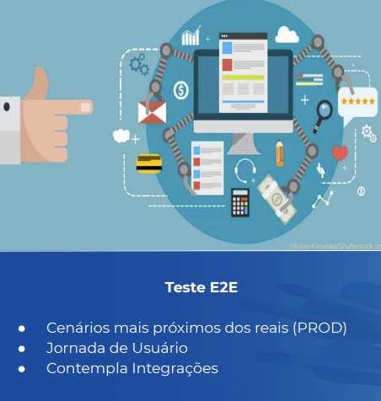

Testes de ponta a ponta (E2E)
Demoram mais para ser escritos e executados, visto que englobam todo o projeto em questão. Além disso, por se tratar de um tipo de teste de alto nível, ele não se atêm aos mínimos detalhes da aplicação que está sendo testada… ou seja, geralmente não nos dá muitos detalhes a respeito dos erros encontrados, como os testes unitários por exemplo.

Slide 20
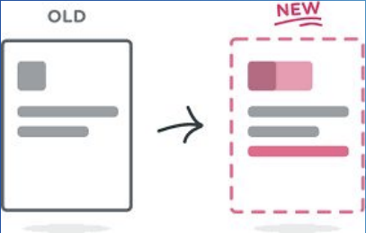
Testes de Regressão
Garante que após alterações no software o comportamento de funcionalidades/cenários que funcionavam não são afetados.

Slide 21
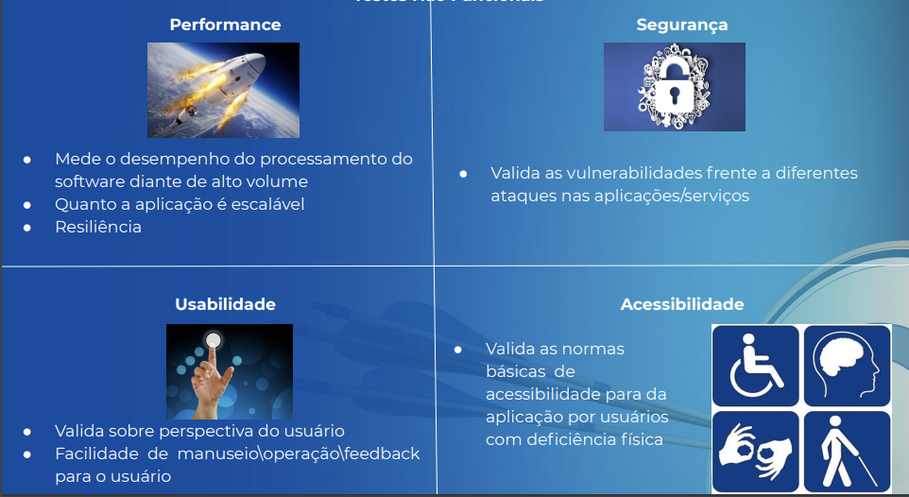
Testes Não Funcionais

Slide 22
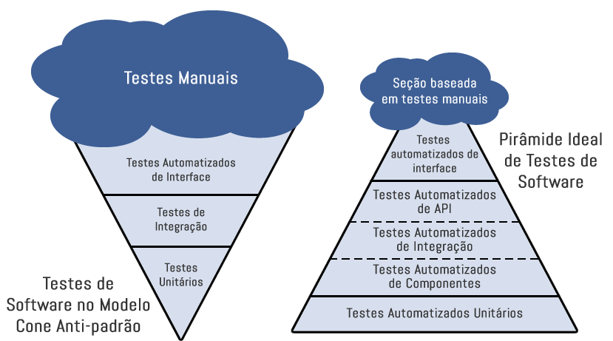
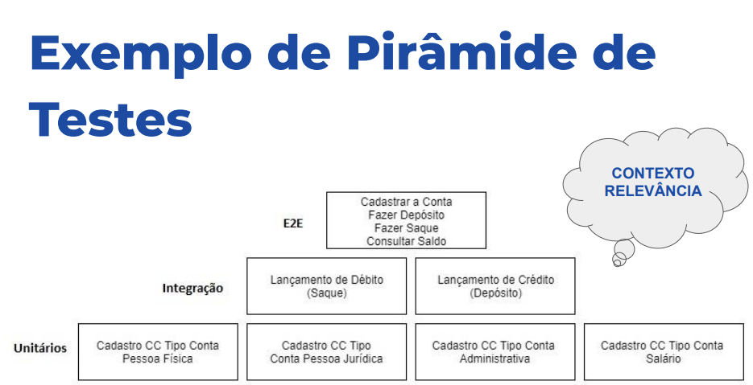
Aplicar a Pirâmide de Testes com Estratégias

Slide 23

Teste manual vs. automatizado
Agora que entendemos alguns dos principais tipos de testes, vêm algumas questões que são muito comuns. O que são testes automatizados? Quais as vantagens e quando devemos utilizá-los?
A maioria dos testes podem ser executados de duas formas: manual ou automatizada. O teste manual, como o próprio nome nos indica, é feito manualmente por um analista, desenvolvedor ou especialista em qualidade. Nessa situação, a pessoa responsável pelos testes irá executar cada passo necessário para que o teste seja realizado com sucesso, sempre atento para as condições que o teste precisa para ser realizado da forma correta.

Slide 24
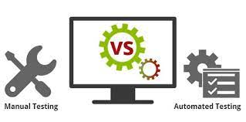
Teste manual vs. automatizado
O teste manual costuma ter baixo valor de investimento e também permite que a pessoa que os realiza experimente condições semelhantes às do ambiente de produção, já que pode definir os parâmetros do teste manualmente.
Em compensação, testes manuais são mais lentos e como dependem totalmente da interação humana, sempre existe uma alta possibilidade de um problema passar despercebido por quem testa.
Já os testes automatizados nos trazem a praticidade de ter scripts, ferramentas como os mocks e técnicas que agilizam o processo. Eles nos ajudam a descobrir rapidamente se o sistema está com o desempenho esperado, e por serem automatizados, podem ser executados sem a necessidade de uma pessoa em todas as etapas de testes.
São mais confiáveis, já que são definidos por uma ferramenta ou scripts específicos; Assim o teste será executado automaticamente, sem interferência humana direta, diminuindo a possibilidade de erros passarem despercebidos.

Slide 25
Teste caixa branca
São considerados testes de caixa branca, ou white box, em inglês, aqueles em que a estrutura interna, código, design, intencionalidade e estratégias de desenvolvimento são conhecidas pelo testador e consideradas no ato do teste.
Normalmente mais relacionados à infraestrutura de software do que à usabilidade, estes procedimentos de testagem costumam ocorrer de maneira interna e recorrente, conduzidos pelos próprios desenvolvedores ou por uma equipe de testagem, ou QA.
Isso também significa que os testes de caixa branca acontecem com maior frequência do que os de caixa preta.
Especialmente em função do conhecimento prévio sobre a estrutura da aplicação e seu design, os testes de caixa branca podem inclusive ser automatizados para facilitar sua condução, poupar tempo e viabilizar repetições frequentes dos procedimentos de testagem.
O nome Caixa Branca vem em contraste com a ideia de “caixa preta”, algo misterioso ou desconhecido.
A caixa branca é transparente, conhecida e aberta a inspeções — um conceito que funciona melhor em contraste com o da Caixa Preta do que sozinho.
Além de mais práticos de conduzir, eles são uma parte integrante e prevista de todo processo de desenvolvimento de produtos digitais.

Slide 26
Teste caixa preta
Nos testes do tipo caixa preta, ou black box, em inglês, fatores como estrutura interna, código, design e estratégias de desenvolvimento são desconhecidos pelo testador.
Estes testes são conduzidos “às cegas”, e seu valor está justamente na oportunidade de observar como um usuário executa uma ação ou tarefa dentro da aplicação, ou com ela sem instruções, ou conhecimentos prévios.
Em um teste de penetração, por exemplo, a técnica de caixa preta permite observar as formas como operadores sem conhecimento da estrutura do produto podem utilizar seu código ou infraestrutura para encontrar vulnerabilidades ou outros exploits.
O nome caixa preta faz alusão a mistério, desconhecimento — que é justamente o caso deste tipo de teste, em que o produto e seu funcionamento são “misteriosos” ou desconhecidos pelo testador.
Os testes de software do tipo caixa preta podem ser utilizados para testes de usabilidade, segurança e penetração dentre outras coisas.
Para conduzi-los, é normalmente necessário compor uma equipe de testers, num processo manual de testagem do produto.
Alguns tipos de teste caixa preta, como testes de segurança e penetração, podem ser automatizados, mas estes costumam ser casos mais restritos e específicos em comparação com os testes do tipo caixa branca que, pela sua natureza, podem ser mais facilmente automatizados.

Slide 27
Estratégia, Níveis, Tipos e Técnicas de teste. Modelo V
Verificação e Validação
Objetivos da verificação e validação
Mostrar que o software atende a sua especificação
Mostrar que o software atende as necessidades do cliente
Teste é a principal técnica de V&V
Técnicas de inspeção e revisão também são usadas
Verificação
O objetivo é verificar se o software atende aos requisitos funcionais e não funcionais especificados
Verificação inclui da realização de testes para encontrar erros
Pergunta principal
Estamos construindo o produto da maneira correta?

Slide 28
Estratégia, Níveis, Tipos e Técnicas de teste. Modelo V
Validação
A inexistência de erros não mostra a adequação operacional do sistema
Deve ser feita a validação com o cliente
A validação procura assegurar que o sistema atenda as expectativas e necessidades do cliente
Pergunta principal
Estamos construindo o produto correto?

Slide 29
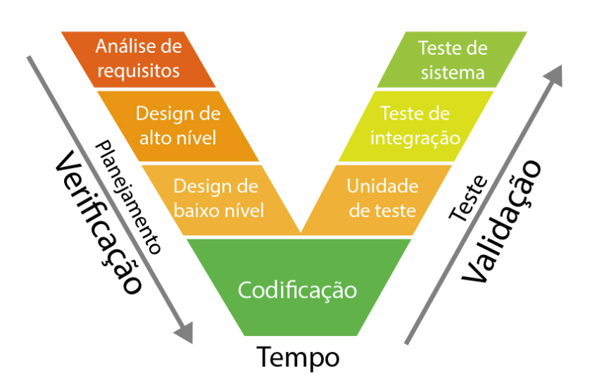
Estratégia, Níveis, Tipos e Técnicas de teste. Modelo V

Slide 30
Estratégia, Níveis, Tipos e Técnicas de teste. Modelo V
Estágios de Teste
Teste de Desenvolvimento
Os componentes são testados pelas pessoas que os desenvolvem
Ferramentas, como o JUnit, são usadas para re-executar os testes
Teste de Release (Sistema)
O sistema é testado por uma equipe independente antes da entrega ao cliente
Teste de Usuário (Aceitação)
O sistema é testado com dados do cliente

Slide 31
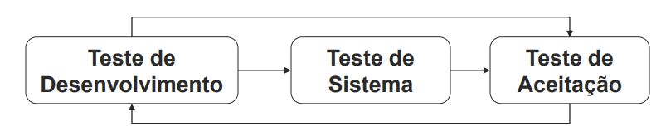
Estratégia, Níveis, Tipos e Técnicas de teste. Modelo V
Processo de Teste
Objetivos das atividades
Teste de Desenvolvimento: descobrir erros no início do processo
Teste de Sistema: encontrar erros pela interações entre componentes
Teste de Aceitação: garantir que o sistema satisfaz as necessidades dos usuários

Slide 32
Estratégia, Níveis, Tipos e Técnicas de teste. Modelo V
Desenvolvimento Incremental
Cada incremento é testado enquanto é desenvolvido
Testes são baseados nos requisitos do incremento
Em XP, os testes são escritos antes de se iniciar a implementação
Desenvolvimento Dirigido por Testes (TDD)
Desenvolvimento Tradicional
Verificação e validação deve ocorrer durante e depois do desenvolvimento
O Modelo V ilustra as atividades de testes durante o desenvolvimento
Começa na especificação de requisitos
Revisões de arquitetura e projeto
Inspeções e testes de código

Slide 33
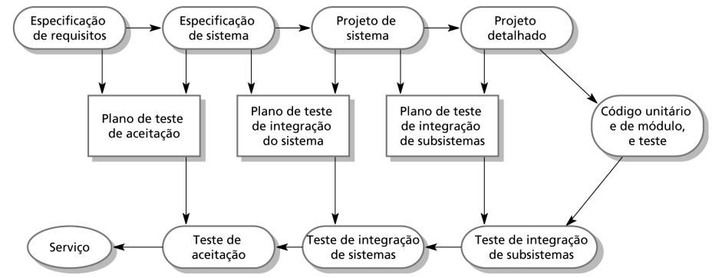
Estratégia, Níveis, Tipos e Técnicas de teste. Modelo V
O Modelo V

Slide 34
Estratégia, Níveis, Tipos e Técnicas de teste. Modelo V
Características do Modelo V
Modelo que integra o desenvolvimento aos testes
É fortemente baseado no Modelo Cascata
Os planos de testes são derivados das atividades de desenvolvimento
Teste Alfa e Teste Beta
Teste Alfa
Testes de aceitação que ocorrem antes do sistema ser entregue ao cliente
É feito até que o cliente aceite que o sistema seja entregue
Teste Beta
Entrega o sistema a um conjunto de usuários (potenciais clientes)
Os usuários reportam os erros encontrados aos desenvolvedores

Slide 35
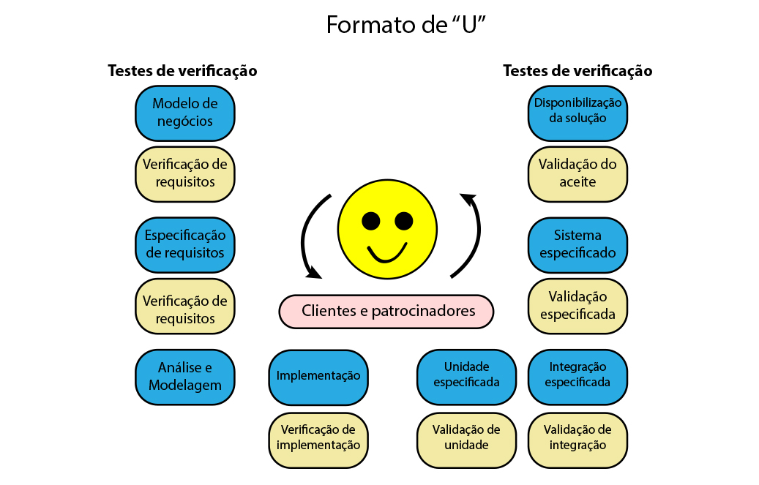
Estratégia, Níveis, Tipos e Técnicas de teste. Modelo V

Slide 36
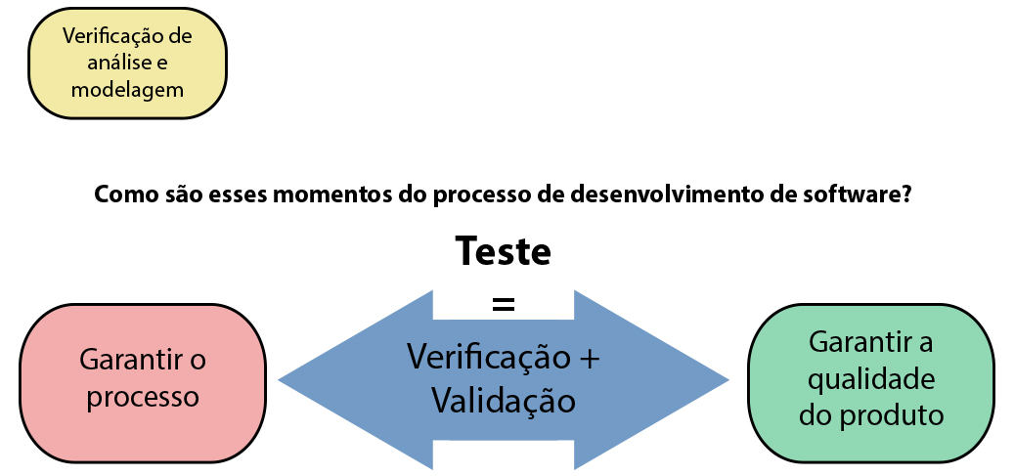
Estratégia, Níveis, Tipos e Técnicas de teste. Modelo V

Slide 37
Plano, Roteiro e Caso de teste
O plano de teste é um documento com uma abordagem sistemática para o teste de sistemas como hardware ou software. Ele geralmente consiste numa modelagem detalhada do fluxo de trabalho durante o processo.
O plano de teste é um dos oito documentos descritos na IEEE 829, uma norma que especifica a forma e o conjunto de artefatos no teste de software. De acordo com ela, a estrutura do plano de teste consiste de uma série de seções descritas a seguir.
O documento começa com um identificador do documento de plano de teste, seguido de uma introdução que, além de resumir o documento definindo seu propósito e o propósito do sistema testado, referencia outros documentos associados do projeto. A próxima seção relaciona os itens de teste, descrevendo todos os elementos sendo testados; as seções seguintes descrevem, isoladamente, funcionalidades a serem testadas e funcionalidades a não serem testadas. Estipulando assim o escopo do documento, essa seção é uma catálogo de todos os casos de teste presentes no documento.

Slide 38
Plano, Roteiro e Caso de teste
Segue-se com uma seção descrevendo a estratégia do teste, geralmente para cada grupo de funcionalidades das seções anteriores. São abordadas questões como atividades e ferramentas usadas no teste. Há também uma seção descrevendo o critério de sucesso ou falha do caso de teste, e outra descrevendo o critério de suspensão e requisitos de reinício, como por exemplo atividades que devem ser feitas antes de se reiniciar o teste após um evento de suspensão.
A próxima seção relaciona os produtos do teste, artefatos gerados com o processo de teste. Além do próprio plano de teste, outros documentos geralmente incluem especificações de modelagem, registros de execução e diversos tipos de relatório gerados. Segue uma seção das tarefas de teste, e uma seção de necessidades físicas para a realização do teste, como por exemplo hardware e software, e como elas podem afetar a execução do teste. Há uma seção de responsabilidades, os diferentes papéis desempenhados no projeto de teste. Há também uma seção sobre recursos humanos e requisitos de treinamento da equipe de teste.
O documento termina com seções de cronograma, riscos e contingências, aprovações; esta, uma seção em que os líderes do projeto assinam, aprovando o documento.

Slide 39
Plano, Roteiro e Caso de teste
Em engenharia de software, caso de teste é um conjunto de condições usadas para teste de software. Ele pode ser elaborado para identificar defeitos na estrutura interna do software por meio de situações que exercitem adequadamente todas as estruturas utilizadas na codificação; ou ainda, garantir que os requisitos do software que foi construído sejam plenamente atendidos.
O caso de teste deve especificar os valores de entrada e os resultados esperados do processamento. Numa situação ideal, no desenvolvimento de casos de teste, se espera encontrar o subconjunto dos casos de teste possíveis com a maior probabilidade de encontrar a maioria dos erros.

Slide 40
Plano, Roteiro e Caso de teste
Estrutura
Seção | Descrição
Resumo | Contém uma descrição do caso de teste, descrevendo a finalidade ou o objetivo do teste e o escopo.
Pré-condições | Para cada condição de execução, descreve o estado obrigatório do sistema antes do início do teste.
Entradas | Para cada condição de execução, enumera uma lista dos estímulos específicos a serem aplicados durante o teste. Em geral, eles são denominados entradas do teste e incluem os objetos ou os campos de interação e os valores de dados específicos inseridos durante a execução deste caso de teste.
Ação | Para a execução do teste, são as ações que o usuário deve fazer para que o sistema possa cumprir com o que será testado.
Resultados esperados | É o estado resultante ou as condições observáveis esperadas como resultado da execução do teste. Observe que isso pode incluir respostas positivas e negativas (como condições de erro e falhas).
Pós-condições | Para cada condição de execução, descreve o estado ao qual o sistema deverá retornar para permitir a execução de testes subsequentes.

Slide 41
Plano, Roteiro e Caso de teste
O Roteiro de Teste é uma maneira de realizar testes manuais em softwares, como por exemplo, em Testes Funcionais. Este roteiro é elaborado a partir dos documentos de especificação de um determinado caso de uso, como: especificação funcional, guia de interface e modelagem do banco de dados.
O roteiro de teste também é conhecido como Projeto de Teste, Script de Teste ou Especificação de Teste. Ele é importante no momento da execução dos testes. Pois, o testador consegue realizar uma sequência de passos de forma prática, sem a necessidade de consultar todos os documentos de especificação no momento dos testes. Assim, ele podendo focar apenas na execução dos testes.
Além do que é especificado pelo cliente, o roteiro de teste também possui procedimentos que testam a eficiência do sistema. Em geral um roteiro de teste é composto por um conjunto de Casos de Teste, mas além dos casos de teste há também as seções de Localização e de Objeto de Teste, descritas a seguir.

Slide 42
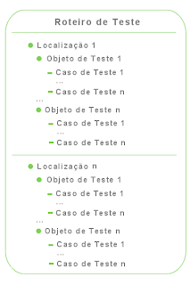
Plano, Roteiro e Caso de teste
Estrutura do Roteiro de Teste
As seções de Localização do roteiro de teste servem para definir em qual tela do sistema será executado um sub conjunto de casos de teste, os quais fazem parte daquela localização. A Localização pode ser escrita da seguinte forma: Tela Consultar Funcionários > Tela Manter Funcionários.
Uma Localização pode conter 1 (um) ou mais Objetos de Teste. Ele pode ser definido como a ideia global de um conjunto de Casos de Teste.
Por exemplo, na localização descrita anteriormente, Tela Manter Funcionários, um possível Objeto de Teste seria Cadastro de funcionários no sistema. Outro objeto de teste para esta mesma localização poderia ser Alteração de funcionários no sistema.
O Objeto de Teste pode conter 1 (um) ou mais Casos de Teste. São nos casos de teste, onde estão inseridos os procedimentos necessários para a execução de um determinado teste no sistema.

Slide 43
Referências:
Tipos de testes: quais os principais e por que utilizá-los? | Alura
Por que e o que é possível testar? | Alura
https://softdesign.com.br/blog/estrategias-para-testes-de-software/
https://www.linkedin.com/pulse/objetivos-dos-testes-lucimara-lima/?articleId=6561306266700955648 https://thedevconf.s3-sa-east-1.amazonaws.com/presentations/TDC2020SP/designcodigoexp/FDA-0637_2020-08-31T011701_%5BTDCPOA2020_DesignDeCodigoXP%5D.pdf
https://www.iugu.com/iugu4devs/blog/teste-de-software-caixa-preta-branca
https://pt.wikipedia.org/wiki/Plano_de_teste
https://pt.wikipedia.org/wiki/Caso_de_teste
https://medium.com/@anne_caroline/como-elaborar-um-roteiro-de-testes-f6a818d74dd9
Bibliografias de Referência
MYERS, Glenford J. John Wiley & Sons, ed. The Art of Software Testing. 2004 2 ed. Nova Jérsei: [s.n.] ISBN 0-471-46912-2
Ian Sommerville. Engenharia de Software, 9ª Edição. Pearson Education, 2011
Estratégia, Níveis, Tipos e Técnicas de teste. Modelo V
Ian Sommerville. Engenharia de Software, 9ª Edição. Pearson Education, 2011

Slide 44


Obrigado !!! ☺
Professor Silvio Macedo

